Slide 1
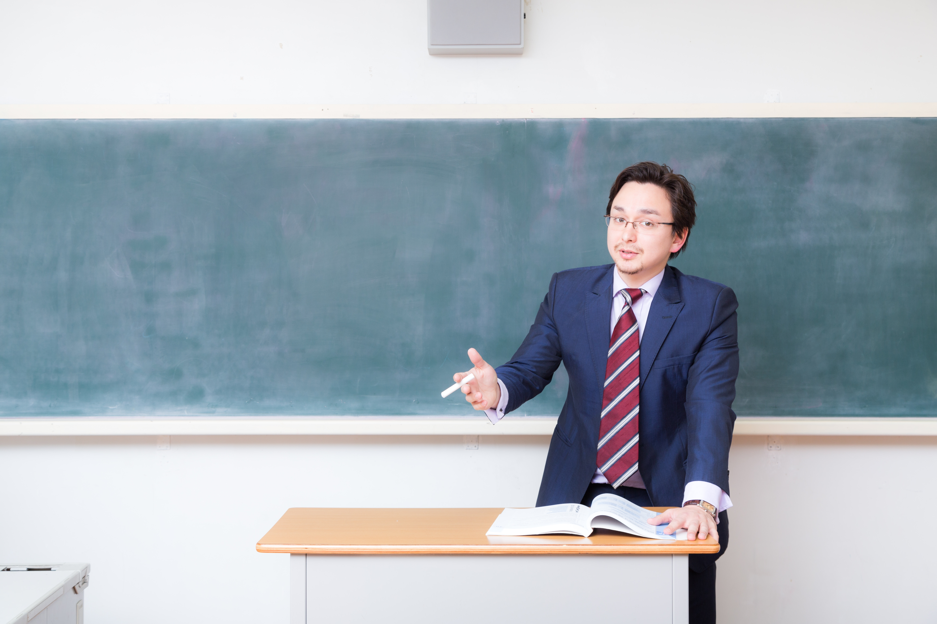
「抽象化、評価・改善」
を使った授業例⑥
６年：総合
「将来の夢に向けて」
プログラミング的思考！

Slide 2

１、これだけを意識！
発問「将来の夢のためには、どんなことが必要になるだろう？」
↓
思考[大事な部分（身につけたい力）をぬき出して考える]

Slide 3
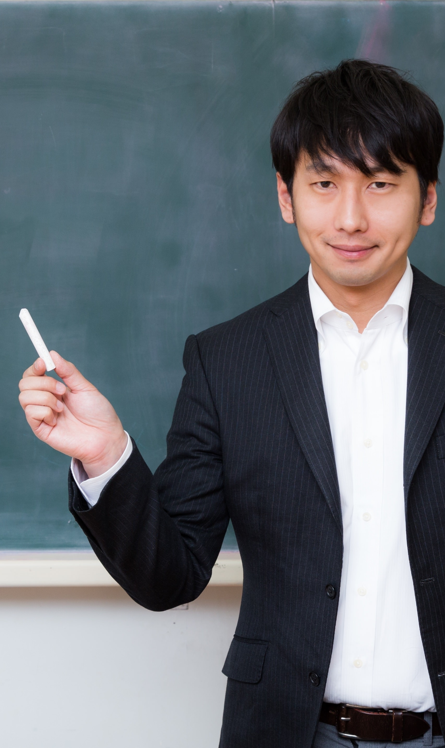
２、本時の流れ
※「将来なりたい職業について調べよう」
①発問「どんな力が必要になるのかな？ 」
②課：「どの職業にも必要な能力を見つけよう」
③活動：インターネットや本で調べたことを
ワークシートにまとめる。
④活動：共通する部分を抜き出し、分類する（グ→全）

Slide 4
